Slide 1
Bài học STEM 1 ĐÈN PIN BỎ TÚI
Giảng viên:
Ngày giảng:

Slide 2
TRƯỜNG TIỂU HỌC MỸ PHONG
Bài học STEM
ĐÈN PIN BỎ TÚI
Ngày dạy: 26-10-2024
Người trình bày : Huỳnh Ngọc Thịnh
Năm học: 2024-2025

Slide 3
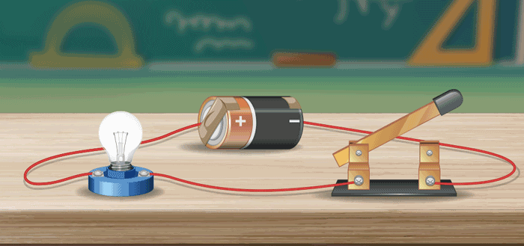
Thứ Sáu ngày 26 tháng 10 năm 2024
KHỞI ĐỘNG
Quan sát hình bên và cho biết cấu tạo của một mạch điện đơn giản gồm những chi tiết nào.
Notes:
link video: https://www.youtube.com/watch?v=RnvCbquYeIM

Slide 4
Thứ Sáu ngày 26 tháng 10 năm 2024
KHỞI ĐỘNG
2. Quan sát video, em hãy cho biết điện có những vai trò gì quan trọng trong đời sống hằng ngày của chúng ta.
nguồn video: Next Generation Science.
Notes:
link video: https://www.youtube.com/watch?v=RnvCbquYeIM

Slide 5
Thứ Sáu ngày 26 tháng 10 năm 2024
KHỞI ĐỘNG
2. Quan sát video, em hãy cho biết điện có những vai trò gì quan trọng trong đời sống hằng ngày của chúng ta.
3. Em có thể tự thiết kế và chế tạo một chiếc đèn pin bỏ túi
từ các vật liệu đơn giản được không?
Notes:
link video: https://www.youtube.com/watch?v=RnvCbquYeIM

Slide 6
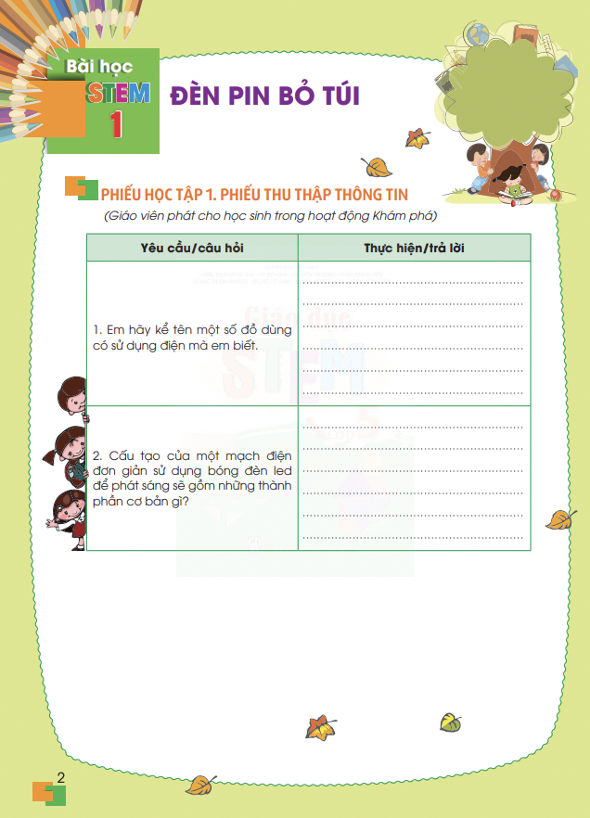
Thứ Sáu ngày 26 tháng 10 năm 2024
Bài học stem Đèn pin bỏ túi
II. KHÁM PHÁ
Chia mỗi nhóm 6 thành viên.
Mỗi nhóm sẽ được giáo viên phát một
Phiếu học tập 1: Thu thập thông tin.
3. Các thành viên trong nhóm sẽ cùng nhau điền câu trả lời vào phiếu.

Slide 7
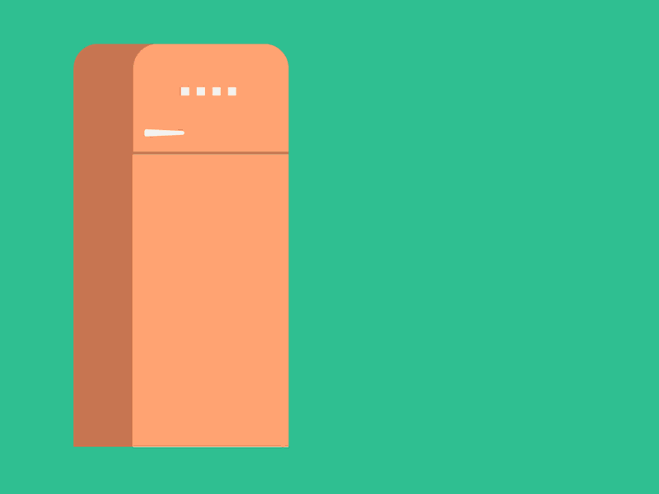
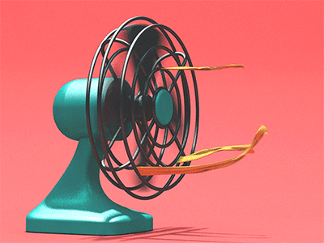
Thứ Sáu ngày 26 tháng 10 năm 2024
Bài học stem Đèn pin bỏ túi
II. KHÁM PHÁ
Em hãy kể tên một số đồ sử dụng điện em biết.

Slide 8
Thứ Sáu ngày 26 tháng 10 năm 2024
Bài học stem Đèn pin bỏ túi
II. KHÁM PHÁ
2. Cấu tạo của một mạch điện đơn giản sử dụng bóng đèn led để phát sáng sẽ gồm những thành phần cơ bản gì?

Slide 9
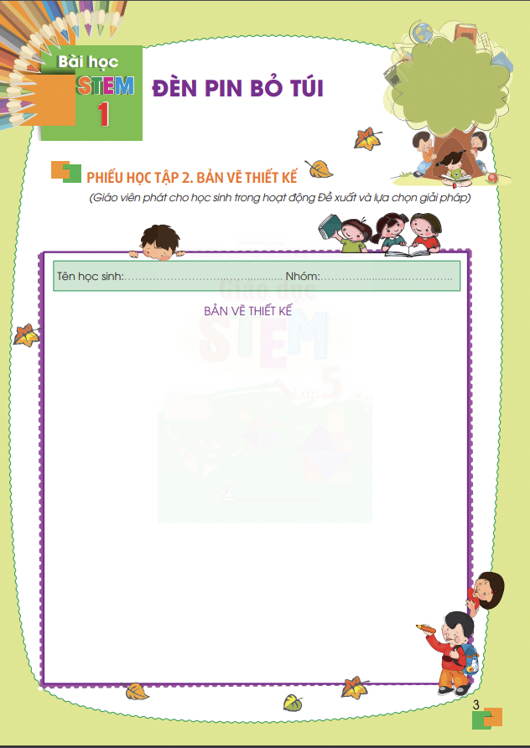
Thứ Sáu ngày 26 tháng 10 năm 2024
Bài học stem Đèn pin bỏ túi
III. Đề xuất và lựa chọn giải pháp
Mỗi nhóm sẽ được giáo viên phát một Phiếu học tập 2: Bản thiết kế.
2. Các thành viên trong nhóm cùng nhau lên ý tưởng sản phẩm, sau đó phác hoạ lên phiếu.

Slide 10
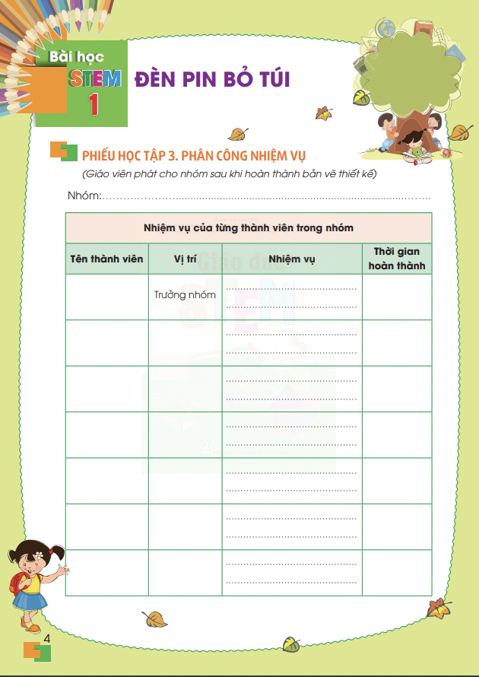
Thứ Sáu ngày 26 tháng 10 năm 2024
Bài học stem Đèn pin bỏ túi
III. Đề xuất và lựa chọn giải pháp
Mỗi nhóm sẽ được giáo viên phát một
Phiếu học tập 3: Phân công nhiệm vụ.
2. Các em hãy chọn 1 thành viên làm trưởng nhóm.
3. Trưởng nhóm sẽ phân công nhiệm vụ cho mỗi thành viên, sau đó điền thông tin của thành viên trong nhóm vào phiếu.

Slide 11
Thứ Sáu ngày 26 tháng 10 năm 2024
Bài học stem Đèn pin bỏ túi
IV. CHẾ TẠO, THỬ NGHIỆM và ĐIỀU CHỈNH

Slide 12
Thứ Sáu ngày 26 tháng 10 năm 2024
Bài học stem Đèn pin bỏ túi
Chuẩn bị

Slide 13
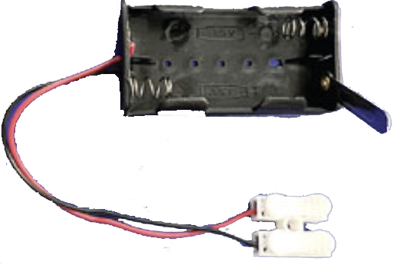
Thứ Sáu ngày 26 tháng 10 năm 2024
Bài học stem Đèn pin bỏ túi
b. Gợi ý sản phẩm
Gắn dây điện của khay pin vào cút nối điện.
BƯỚC 1

Slide 14
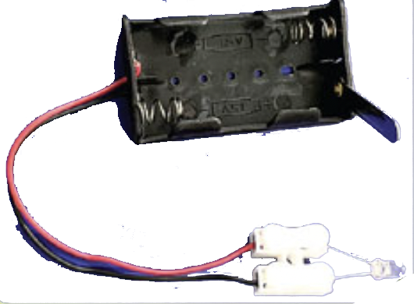
Thứ Sáu ngày 26 tháng 10 năm 2024
Bài học stem Đèn pin bỏ túi
BƯỚC 2
Gắn đèn led vào cút nối điện.
Chú ý: - Chân dài của đèn led (tương ứng với cực dương) gắn vào cút nối điện với dây màu đỏ.
Chân ngắn của đèn led (tương ứng với cực âm) gắn vào cút nối điện với dây màu đen.

Slide 15
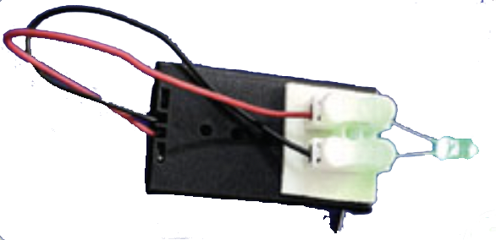
Thứ Sáu ngày 26 tháng 10 năm 2024
Bài học stem Đèn pin bỏ túi
BƯỚC 3
Cho pin vào khay, sử dụng cần gạt để bật, tắt nhằm kiểm tra xem đèn có sáng hay không.

Slide 16
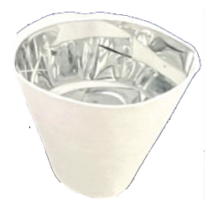
Thứ Sáu ngày 26 tháng 10 năm 2024
Bài học stem Đèn pin bỏ túi
BƯỚC 4
Dùng giấy bìa cứng cuộn thành hình chóp để tạo phần đầu của đèn pin.
Dán miếng gương dẻo vào phía trong của hình chóp.

Slide 17
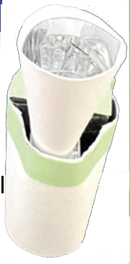
Thứ Sáu ngày 26 tháng 10 năm 2024
Bài học stem Đèn pin bỏ túi
BƯỚC 5
Dùng giấy bìa cứng cuộn thành hình trụ để làm thân đèn pin, cho khay điện đã gắn đèn và pin vào trong thân đèn; sau đó gắn cố định đầu đèn pin vào.

Slide 18
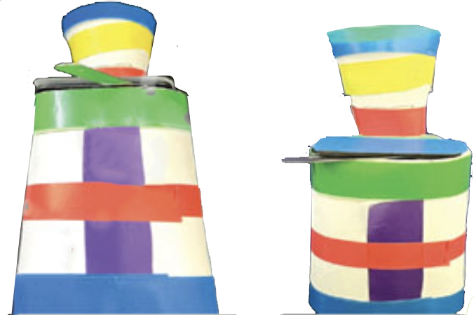
Thứ Sáu ngày 26 tháng 10 năm 2024
Bài học stem Đèn pin bỏ túi
BƯỚC 6: Hoàn thiện sản phẩm
Trang trí cho đèn pin bỏ túi theo ý thích của em để hoàn toàn thành phẩm

Slide 19
Thứ Sáu ngày 26 tháng 10 năm 2024
Bài học stem Đèn pin bỏ túi
c. Thử nghiệm và điều chỉnh sản phẩm
Thử gạt công tắc để bật đèn pin bỏ túi xem đèn led có sáng không, độ sáng có đảm bảo chưa.

Slide 20
Thứ Sáu ngày 26 tháng 10 năm 2024
Bài học stem Đèn pin bỏ túi
V. CHIA SẺ, THẢO LUẬN

Slide 21
TRƯỜNG TIỂU HỌC MỸ PHONG
KÍNH CHÚC QUÝ THẦY CÔ SỨC KHỎE, BÌNH AN

